Slide 1

Prayer Meeting for Persecuted Church Worldwide
전세계 박해 받는 교회를 위한 오픈도어 기도회
2023년 2월 21일(화) pm7:00-8:00
Zoom 회의 ID 4286956103

Slide 2
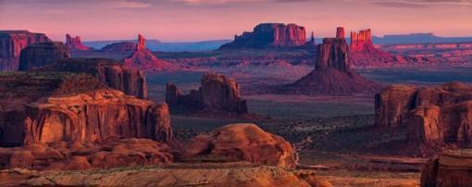
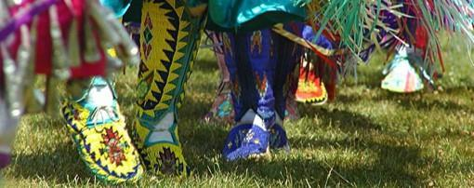
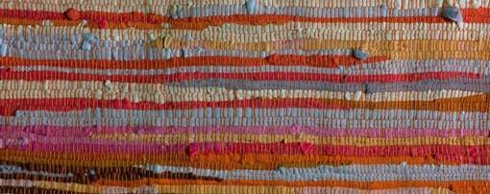
순서
찬양 5’
영상
OPENDOORS CORE VALUE(5’)
2023 World Watch List (5’)
소그룹 나눔 15’
박해 받는 교회를 위한 기도(30’)

Slide 3
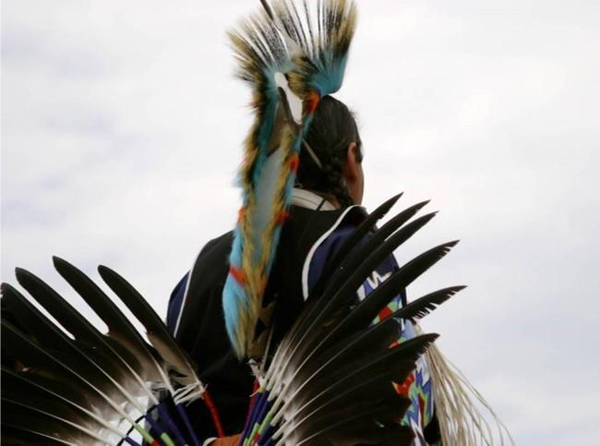
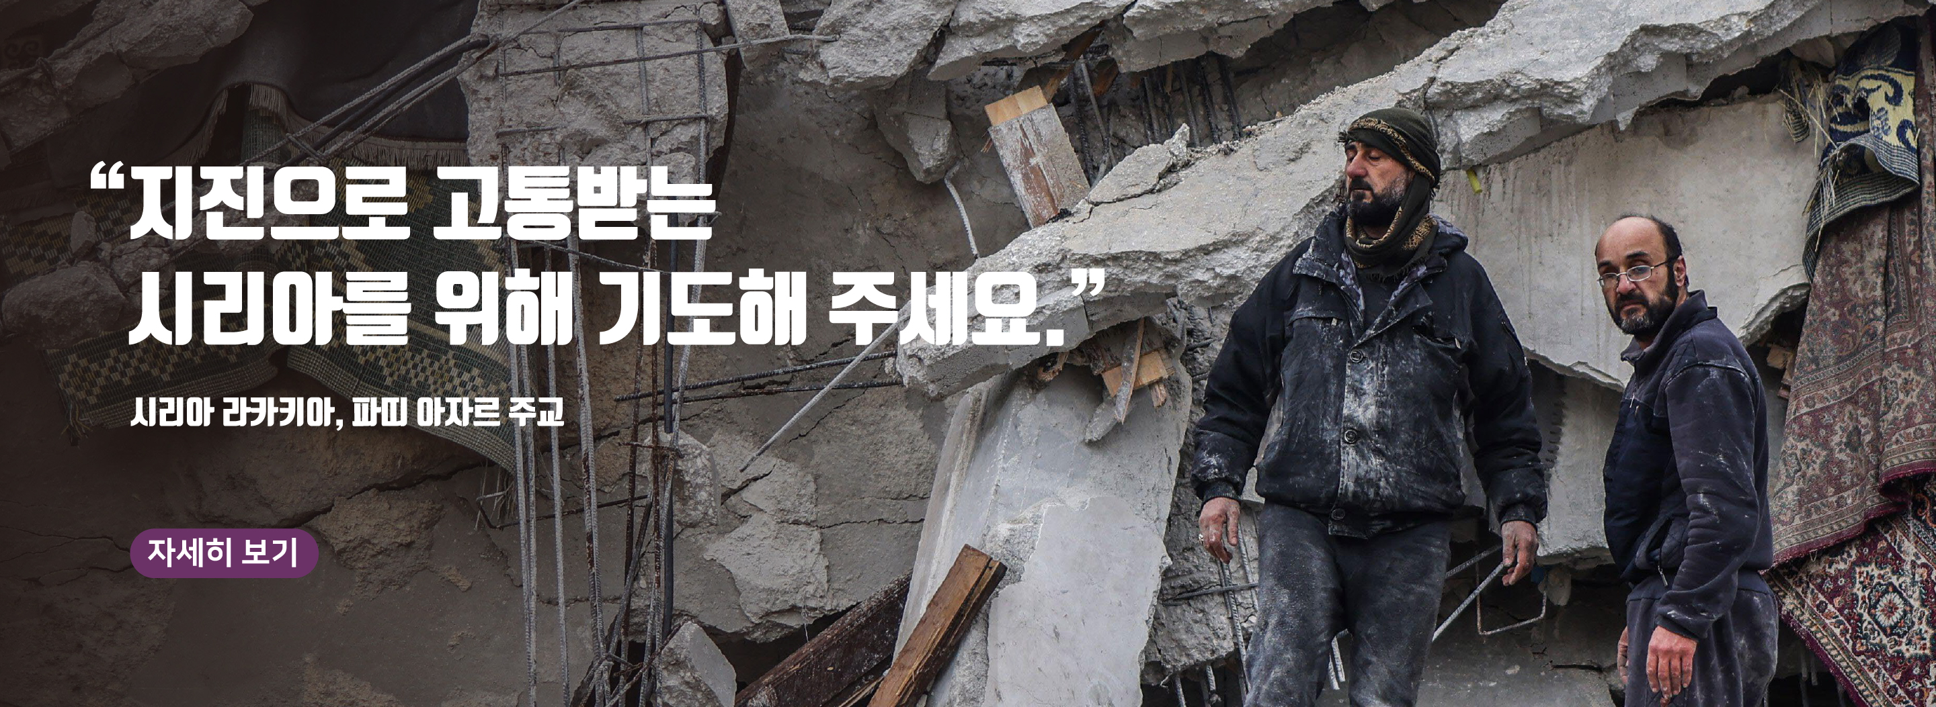
오픈도어 영상
순서

Slide 4

OPEN DOORS CORE VALUE/핵심가치 (3’)
1. 우리는 그리스도의 몸의 지체이다.
We are part of the Body of Christ.
2. 우리는 박해 받는 교회를 섬긴다.
We are Persecuted Church driven.
3. 우리는 성경의 사람이다.
We are people of the Bible.
4. 우리는 기도의 사람이다.
We are people of prayer.
5. 우리는 믿음으로 살며 사역한다.
We live and work by faith.
6. 우리는 예수 그리스도와 그의 지상명령에 헌신한다.
We are devoted to Jesus Christ and His commission.
7. 우리는 오직 하나님의 영광을 위해 사역한다.
We are motivated solely for the glory of God.

Slide 5

OPEN DOORS
CORE VALUE 6
핵심가치 6 ?

Slide 6

박해 받는 교회를 위한 기도(30')
Prayer for persecuted church

Slide 7
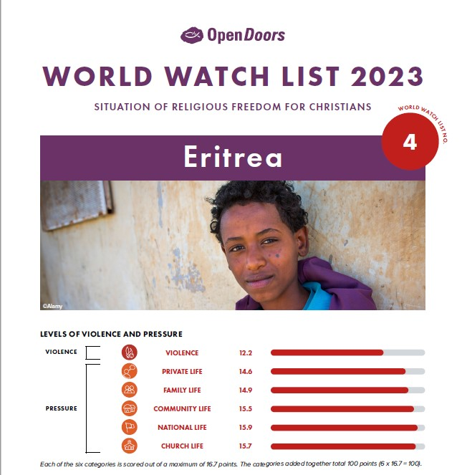
WWL 박해순위 4위 국가/Eritrea
"네가 내 눈에 보배롭고 존귀하며 내가 너를 사랑하였은즉 내가 네 대신 사람들을 내어 주며 백성들이 네 생명을 대신하리니(이사야 43:3)
오픈도어는 에리트레아의 지역 교회 파트너를 통해 경제적 지원, 제자도 및 박해 생존 훈련을 제공합니다.
에리트레아의 신자들은 계속해서 극심한 박해를 받고 있으며, 이로 인해 에리트레아는 세상에서 예수님을 따르기 아주 힘든 곳이 되었습니다.
20년 동안 에리트레아는 정교회, 카톨릭, 루터교의 세 가지 공식 기독교 교파만을 인정했으며 이들 교회를 면밀히 감시하고 있습니다. 수년에 걸쳐 정부 보안군은 다른 기독교인들을 잡기 위해 집집마다 수백 번 급습했습니다. 1,000명의 기독교인이 에리트레아 감옥에 무기한 구금되어 있으며 공식적으로는 기소되지 않은 것으로 생각됩니다. ＇비공식＇ 교회의 일부 지도자들은 작은 독방에 감금되는 등 10년 이상 끔찍한 환경에 투옥되고 있습니다.
당국은 신자들에 대한 낙인을 찍고 이웃들이 서로를 염탐하고 신고하도록 부추깁니다. 무슬림 배경에서 기독교인이 되었거나 에리트레아 정교회를 떠나 비전통적인 교회로 가는 사람들은 가족과 지역 사회로부터 극심한 압력과 박해를 받고 있습니다.
기독교인에 대한 국가의 승인을 받는 매우 높은 수준의 박해와 폭력으로 인해 일부 사람들은 그 나라를 떠나야 하지만, 이 모든 것에도 불구하고 기독교인들이 극도의 용기와 기쁨을 보여주고 예수님을 위해 체포될 위험을 받아들임에 따라 교회는 실제로 성장하고 있습니다.

Slide 8
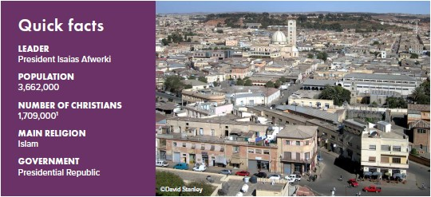
WWL 박해순위 4위 국가/Eritrea
기도제목
기독교인들을 향한 권력자들의 마음이 변화되기를
수감된 신자들과 그 가족들이 하나님이 주신 힘과 소망과 기쁨을 얻도록
어려움속에서도 믿음을 얻은 신자들을 위한 오픈도어 사역을 위해

Slide 9
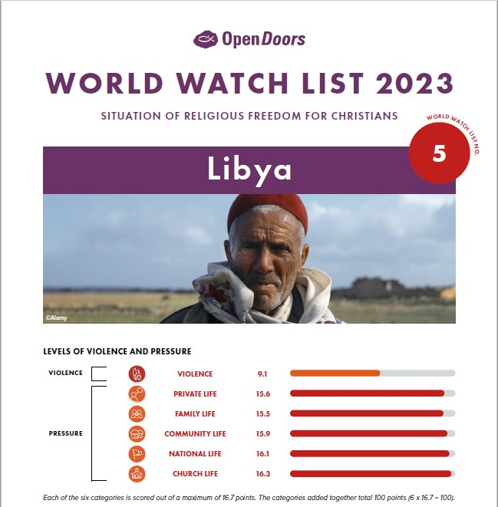
WWL 박해순위 5위 국가/Libya
"그들의 생명을 압박과 강포에서 구원하리니 그들의 피가 그의 눈 앞에서 존귀히 여김을 받으리로다.” (시편 72:14)
오픈도어는 북아프리카의 지역 파트너 및 교회와 협력하여 리더십 훈련, 제자 훈련, 생계 지원, 성경 및 목회적 돌봄을 제공합니다.
리비아는 원주민 기독교인과 다른 나라에서 건너온 사람들에게 모두 극심한 폭력이 난무하는 사실상 무법지입니다. 법과 질서를 유지할 중앙 정부가 없기 때문에 전투적인 이슬람 극단주의 단체와 조직 범죄 단체가 모든 권력을 행사합니다. 그들은 기독교인을 표적으로 삼아 납치했으며 일부 신자는 살해당했습니다.
무슬림 배경을 가진 리비아인이 기독교인이 되면 가족과 지역 사회로부터 신앙을 포기하게 만들거나 심지어 살해당하도록 가혹한 압력과 학대에 직면할 가능성이 높습니다. 자신의 신앙을 공개적으로 표현하고 다른 사람들과 복음을 나누려고 노력하는 기독교인은 극단주의 단체로부터 체포되거나 보복을 당할 가능성이 높습니다.
사하라 사막 이남 아프리카에서 온 수많은 난민들이 유럽에 도달하기 위해 리비아를 통과합니다.
이들 중 다수는 기독교인이며 그 곳은 매우 위험합니다. 그들은 이슬람 극단주의 단체로부터 괴롭힘과 위협을 받거나 조직 범죄 단체에 납치되어 노예 노동으로 이용될 가능성이 높습니다. 일부는 인신매매범에 의해 바로 갱단의 손에 넘어갑니다.

Slide 10
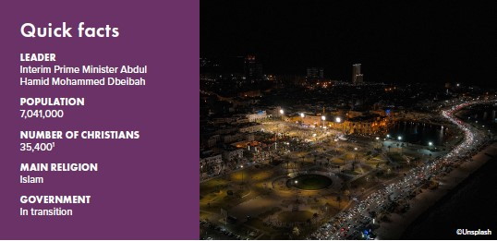
WWL 박해순위 5위 국가/Libya
기도제목
국가적 안정을 위해 리비아에 법과 질서가 신속히 세워지도록
하나님께서 취약한 사람들을 착취하는 범죄 조직의 세력이 소멸되도록
그리스도인들이 서로 안전하게 소통하고 격려 받을 수 있도록

Slide 11
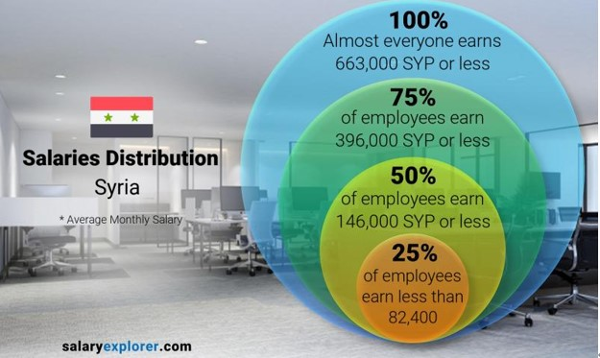
튀르키예/시리아를 위해 기도해 주세요
시리아 알레포의 이브라임 목사님은 화해와 하나됨 그리고 섬김이 하나님 앞에 열납 되기를 위해서 기도요청 하고 계십니다.
"네가 물 가운데로 지날 때에 내가 너와 함께 할 것이라 강을 건널 때에 물이 너를 침몰하지 못할 것이며 네가 불 가운데로 지날 때에 타지도 아니할 것이요 불꽃이 너를 사르지도 못하리니“ (이사야 43:2)
추정치에 따르면 2월15일 현재 40,000명 이상이 사망했으며(숫자는 계속 증가할 수 있음) 60,000명 이상이 부상당했습니다. 지진으로 건물이 파손되어 집으로 돌아가지 못하는 사람들이 얼마나 많은 지 알 수 없습니다. 세계보건기구(WHO)에 따르면 두 나라에서 발생한 지진으로 2300만 명이 피해를 입었습니다.
시리아에서 이번 지진은 거의 12년에 걸친 전쟁, 테러, 경제 위기라는 이미 존재하는 위기속의 덮친 위기입니다. 지진 이전: 사람들은 의료 서비스, 충분한 전기(대부분 개인 발전기에서 공급), 적절한 음식(많은 사람들이 몇 달 동안 고기를 먹지 못함)을 감당할 수 없었고, 많은 사람들이 교회에서 배포하는 음식 꾸러미와 위생 키트에 의존해야 했습니다.
“전쟁 당시 우리는 평균 월급이 700달러였는데 물건이 없어 살 수가 없었습니다. 이제 우리는 고작 20 USD만 있고 겨울에 집 난방도 할 수 없습니다.
UN에 따르면 지진이 발생하기 전인 2022년 시리아인의 약 80%는 식량 부족 상태였으며 약 90%는 빈곤선 아래에서 살았습니다.
지난 몇 년 동안 대부분의 시리아인들은 높은 물가와 매우 낮은 급여로 인해 생존을 위해 고군분투했습니다.
“전쟁 중에는 집이 어떻게든 우리에게 안전과 편안함을 주었지만, 지진 이후에는 집조차 더 이상 우리에게 편안함을 주지 않습니다.” 우리 파트너들은 지진 피해지역 안에 들어 있습니다.
Salaries level (1 USD now is between 6,500 and 7500 SYP):

Slide 12
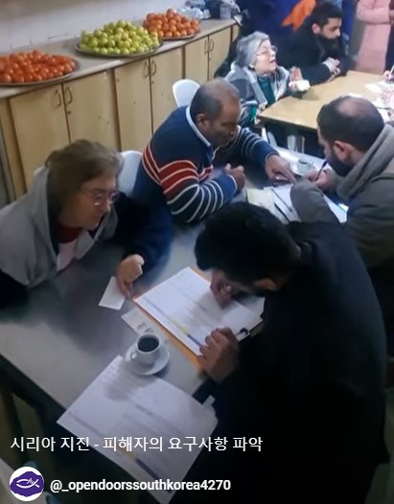
전심으로 시리아의 온전한 구호활동과 회복을 위해서 기도합니다.
Earthquake in Syria - Listening to needs of victims
시리아
생계 프로젝트: 원래 계획대로 소득 창출 활동이 계속되고 확장됩니다. 2022년에는 487개의 소득 창출 프로젝트를 지원했고, 2023년에는 2,500명의 기독교인(직접 수혜자)에게 생계 개입을 확대할 예정이며, 그 중 500명은 개인 소득 창출 프로젝트에서 지원하고 나머지는 집단 생계 프로젝트에서 이익을 얻을 것입니다. 추가 지원을 통해 1,500명의 추가 수혜자에게 서비스를 제공하는 것을 목표로 합니다.
외상 치료: 이것은 많은 관심을 끌 것입니다. 단기/중기: 어린이와 청소년이 트라우마와 스트레스의 일부를 풀기 시작할 수 있는 교회, 학교 및 기타 공공 장소에 레크리에이션 공간을 제공합니다. 우리는 또한 First Aid Trauma Care를 수행하기 위해 팀을 구성하고 있습니다.
• 시리아 지진 - 피해자의 요구사항 파악
• 오픈도어 현지 파트너 직원들이 시리아 알레포(Aleppo)의 희망의 센터(Center of Hop)에서 피난처를 찾는 지진 피해자들을 인터뷰하여 그들의 필요를 더 실질적으로 파악하고 있습니다.

Slide 13
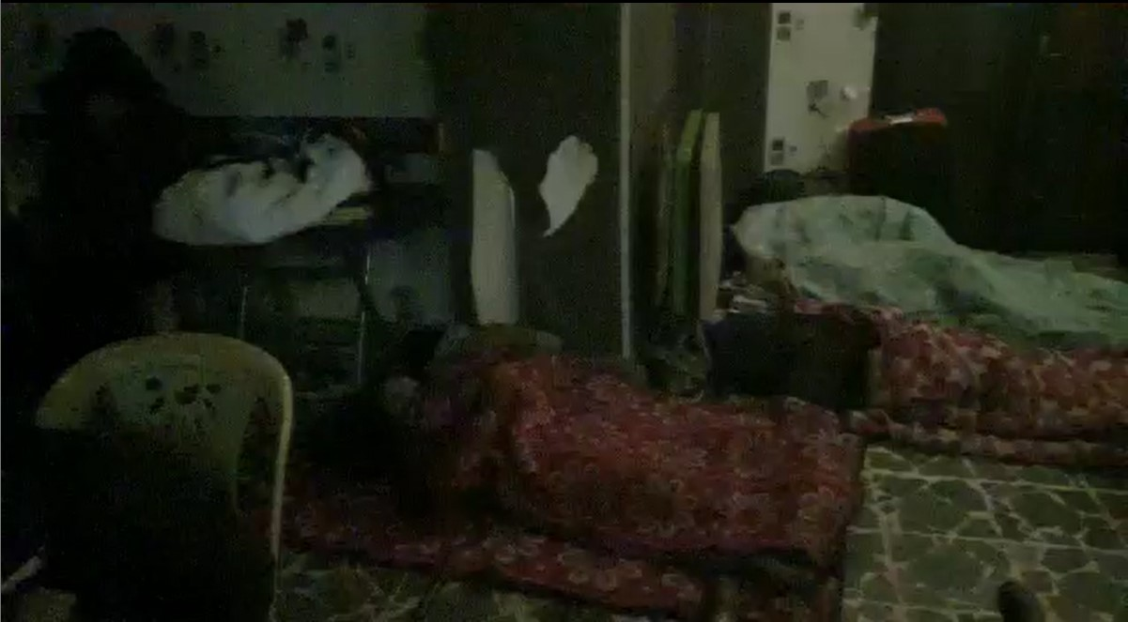
시리아/튀르키예를 위해 기도합니다.
Earthquake Syria - people shelterer night in church
튀르키예
부모를 잃은 하타이의 한 이란 가족에 대한 소식이 있습니다. 아이들은 돌봐 줄 사람이 필요합니다.
구호 활동가들이 카이세리의 이란과 아프간 기독교 가정에 많은 담요와 식량을 전달했습니다.
아다나에서는 대부분의 이란 기독교인들이 교회에 모여 집을 잃은 사람들을 위해 기도하고 돕기 위해 노력하고 있습니다.
가장 중요한 필요가 있는 도시는 하타이, 말라티아, 디야르바키르 및 카라만 마라스입니다.
말라티아의 한 마을에는 많은 사람들이 식량과 물이 절실히 필요합니다. 카이세리의 파트너가 오늘 그곳을 방문하여 그들을 도울 것입니다.
파트너를 통해 우리는 일반 교회 뿐만 아니라 국내의 PSW & 터키 MBB 및 아랍어 MBB의 상황을 계속 분석하고 있습니다. 우리가 가서 보다 체계적 방식으로 대응할지 여부에 대한 의사 결정을 위하여 모든 자료를 검토하고 있습니다. 다음 주 초에 모든 것이 명확하게 결정될 것입니다. 현재 우리는 네트워크에 대한 최소한 으로 계속 관여하고 있습니다.
시리아 지진 - 교회 피난처에서 잠자는 사람들
시리아, 알레포(Aleppo)에서 2023년 2월 9일 현지 파트너 직원이 촬영한 비디오
오픈도어 현지 파트너가 지원하는 알레포의 얼라이언스
(Alliance)교회는 집으로 돌아가는 것이 불안한 사람들의 쉼터가 되었습니다.
현지 시간 오전 2시에 잠자는 사람들의 모습.

Slide 14



박해 받는 교회를 위한 기도가 이 땅에 요원의 불길처럼 뜨겁게 일어나기를 기도합니다.
오픈도어
희망의 백만기도 캠페인
STAND WITH THEM
오픈도어 1,300여 명의 사역자들이 브라더 앤드류의 길을 따라 믿음과 용기를 잃지 않고, 겸손하게 박해 받는 교회를 잘 섬길 수 있게 하옵소서!
황자경, 배수현, 민태홍, 김하영 간사들을 축복하시고, 오픈도어의 소명을 따라 헌신하도록
예수의 제자의 길을 끝까지 걸어가게 하옵소서!
-희망을 잃어 버린 중동의 기독교인들에게 성령으로 새롭게 하시고, 어둠가운데서 빛을 밝혀 주옵소서! -교회가 복구, 회복, 피난처가 되게 하시고, 모두에게 희망의 등불이 되게 하소서! -신실한 목회자를 세우시고, 새로운 지도자들을 일으켜 주옵소서!
레베카와 같은 오픈도어 현장 사역자들은 매년 150-250명의 북한 여성들을 지원하고 훈련시킵니다. 훈련 목표는 중국에서 박해받는 신자들을 제자화하고 미래의 북한교회를 위한 여성 지도자를 양성하는 것입니다.
레베카의 뒤를 이은 현장사역자들과 북한여성들을 하나님이 보호하시고, 치유하시고, 새로운 지도자로 세워 주시기를 함께 기도합시다.

Slide 15
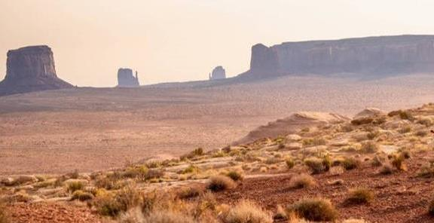
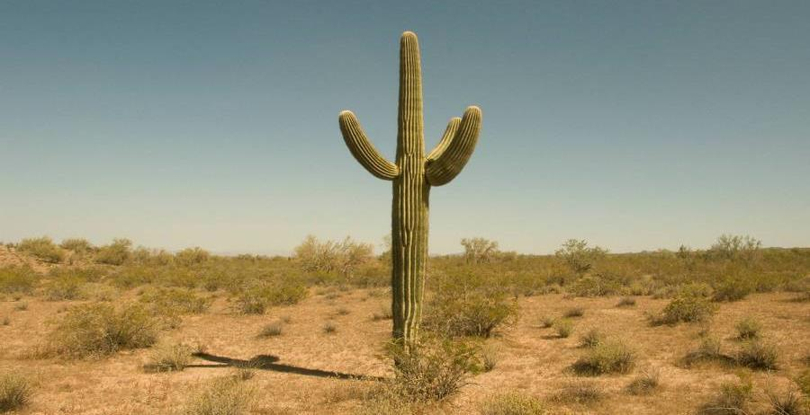
말씀
나는 시온의 의가 빛 같이, 예루살렘의 구원이 횃불 같이 나타나도록 시온을 위하여 잠잠하지 아니하며 예루살렘을 위하여 쉬지 아니할 것이라(사62:1)
For Zion’s sake I will not keep silent, for Jerusalem’s sake I will not remain quiet, till her vindication shines out like the dawn, her salvation like a blazing torch.

Slide 16


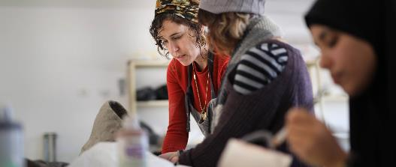
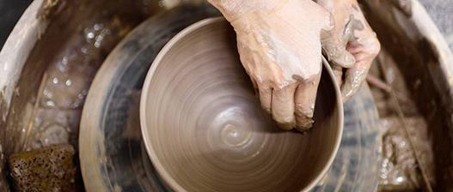
알림
1. 2023년에도 박해 받는 교회를 위한 오픈도어 기도모임은 계속됩니다. 우리가 박해 받는 교회를 위해 기도할 때 하나님이 우리의 필요를 채워 주실 것입니다.
2. 시리아와 이라크를 위한 희망의 백만기도캠페인은 계속됩니다. www.makehopelast.org을 주위분들과 공유해 주셔서 기도의 불을 밝혀 주세요!!!
3. 다음 기도시간은 2023년 3월 7일 (화) pm 7:00 - 8:00입니다.

Slide 17

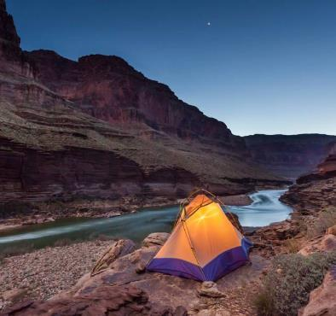
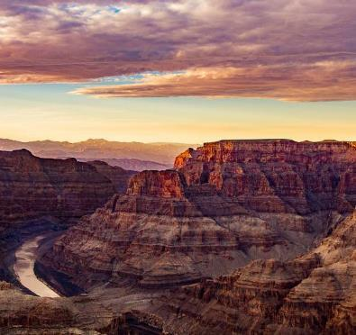

감사합니다
김경복선교사
odsk@opendoors.or.kr
http://opendoors.or.kr

